Slide 1



Slide 2


一例高龄患者合并多重耐药菌感染分享

Slide 3

● 病例简介
摘要
1.独特性：高龄男性，急性起病，进行性加重，合并多重耐药菌感染
2.背景：高龄男性，急性起病，进行性加重，合并多重耐药菌感染

Slide 4
● 患者基础信息
1.人口学信息：88岁，河南平顶山郏县
2.主诉：发热伴胸闷，加重2天
3.既往史：否认高血压，糖尿病病史

Slide 5
● 入院后检查
1.体格检查：
心电监护:心率86次/分，血压126/68，呼吸 28次/分，双肺呼吸音粗，可闻及湿罗音
2.辅助检查：
胸部CT示双肺感染，局部实变。

Slide 6
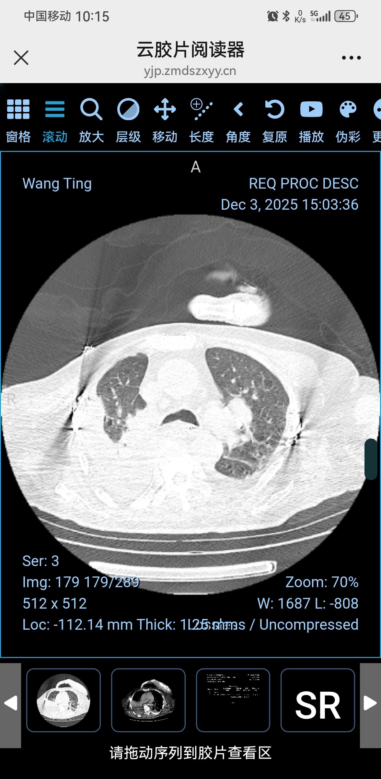
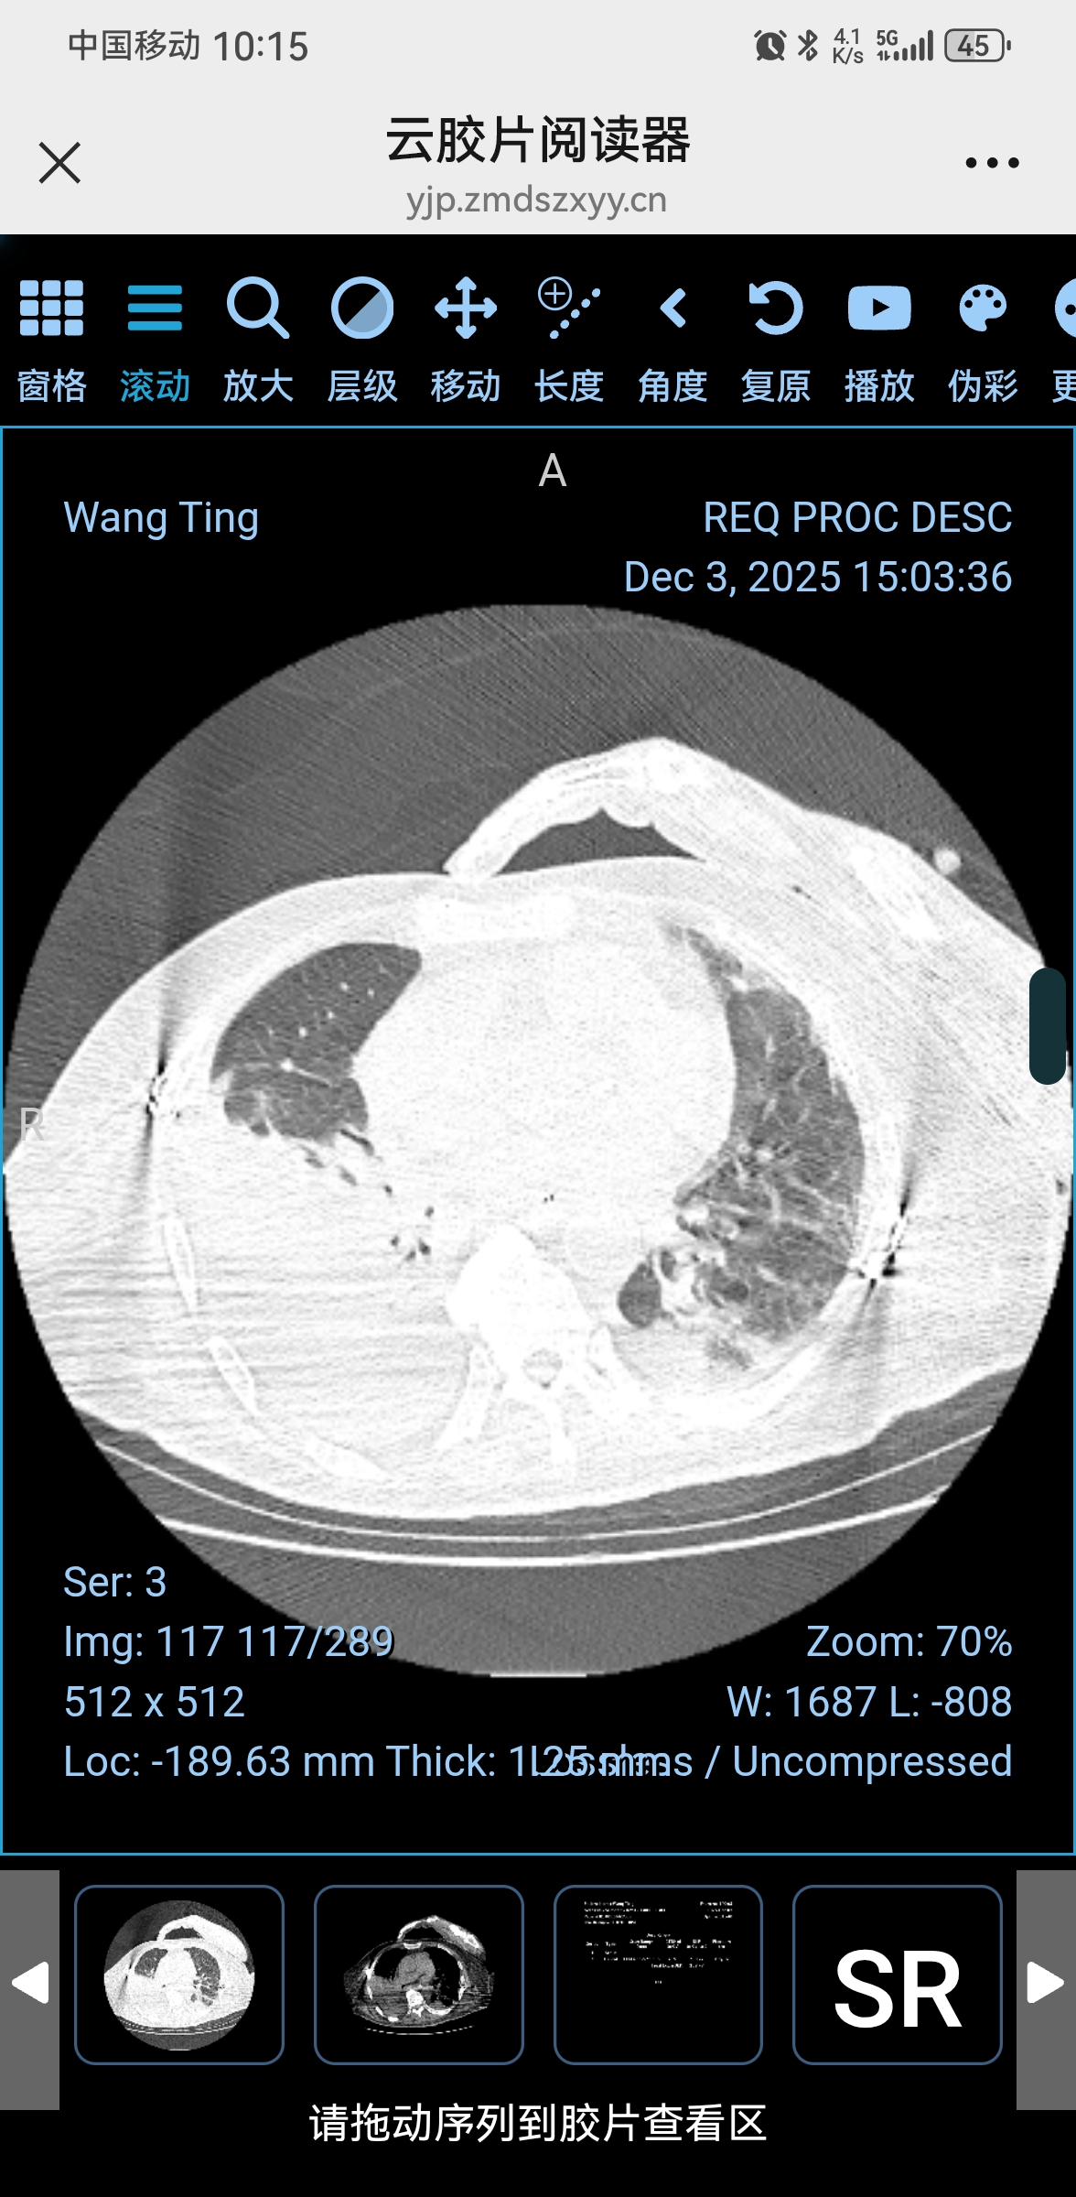
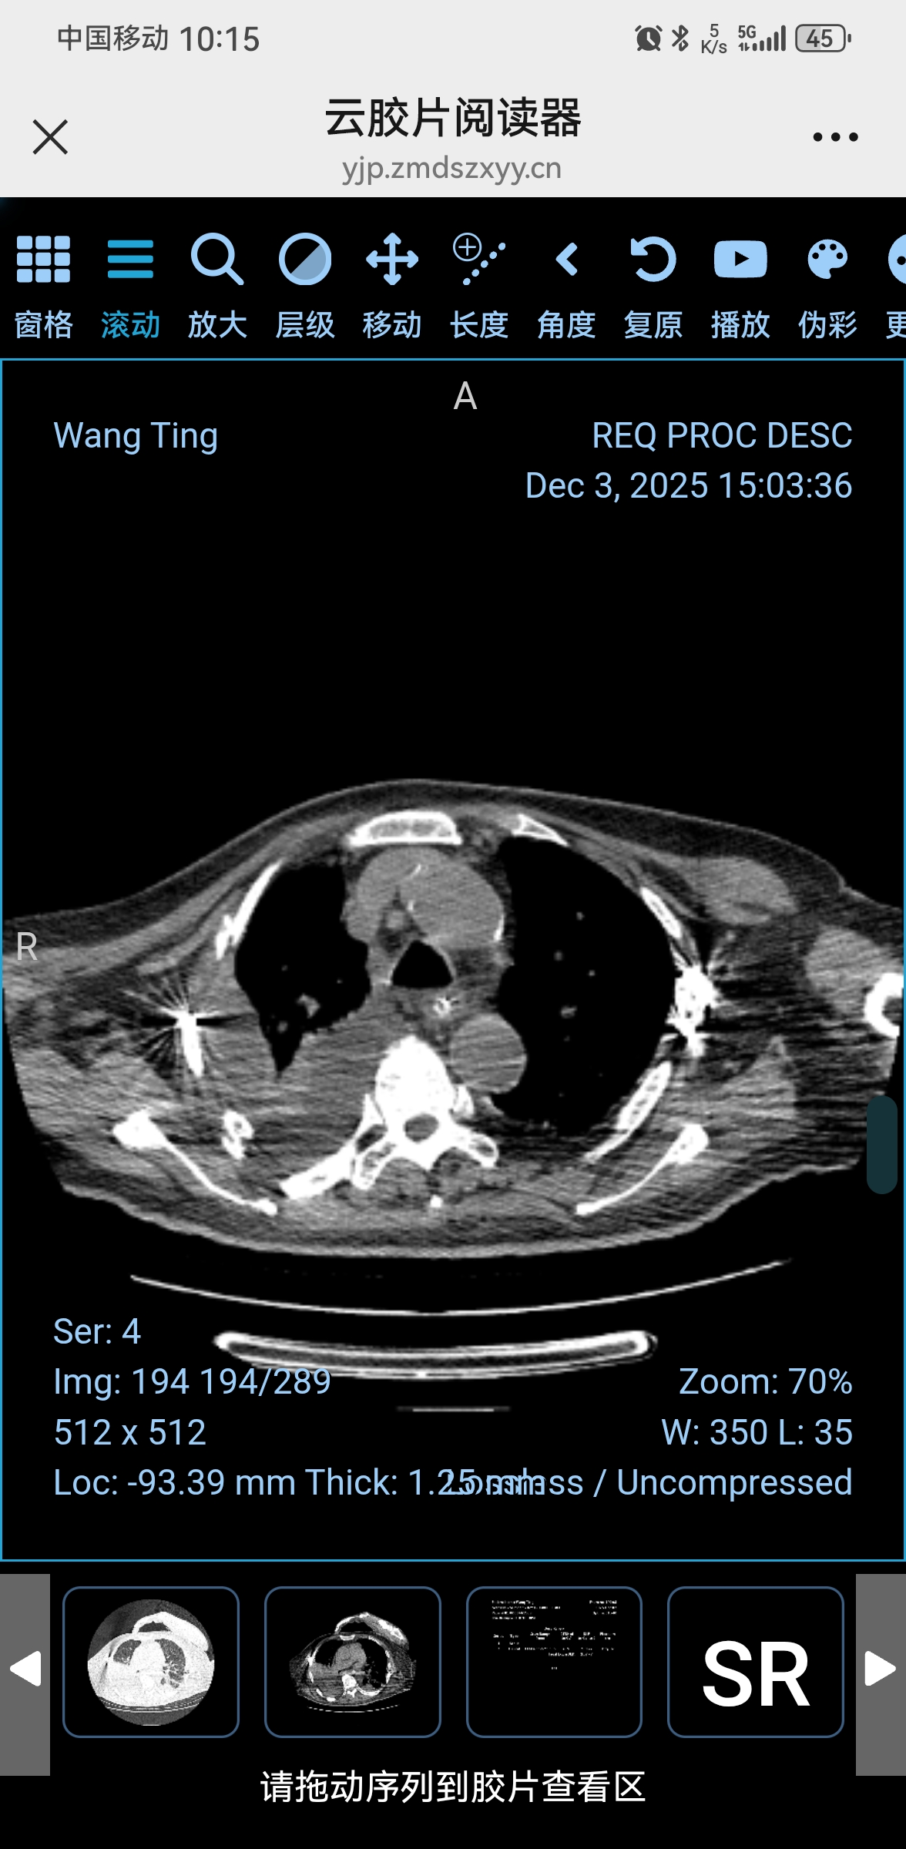
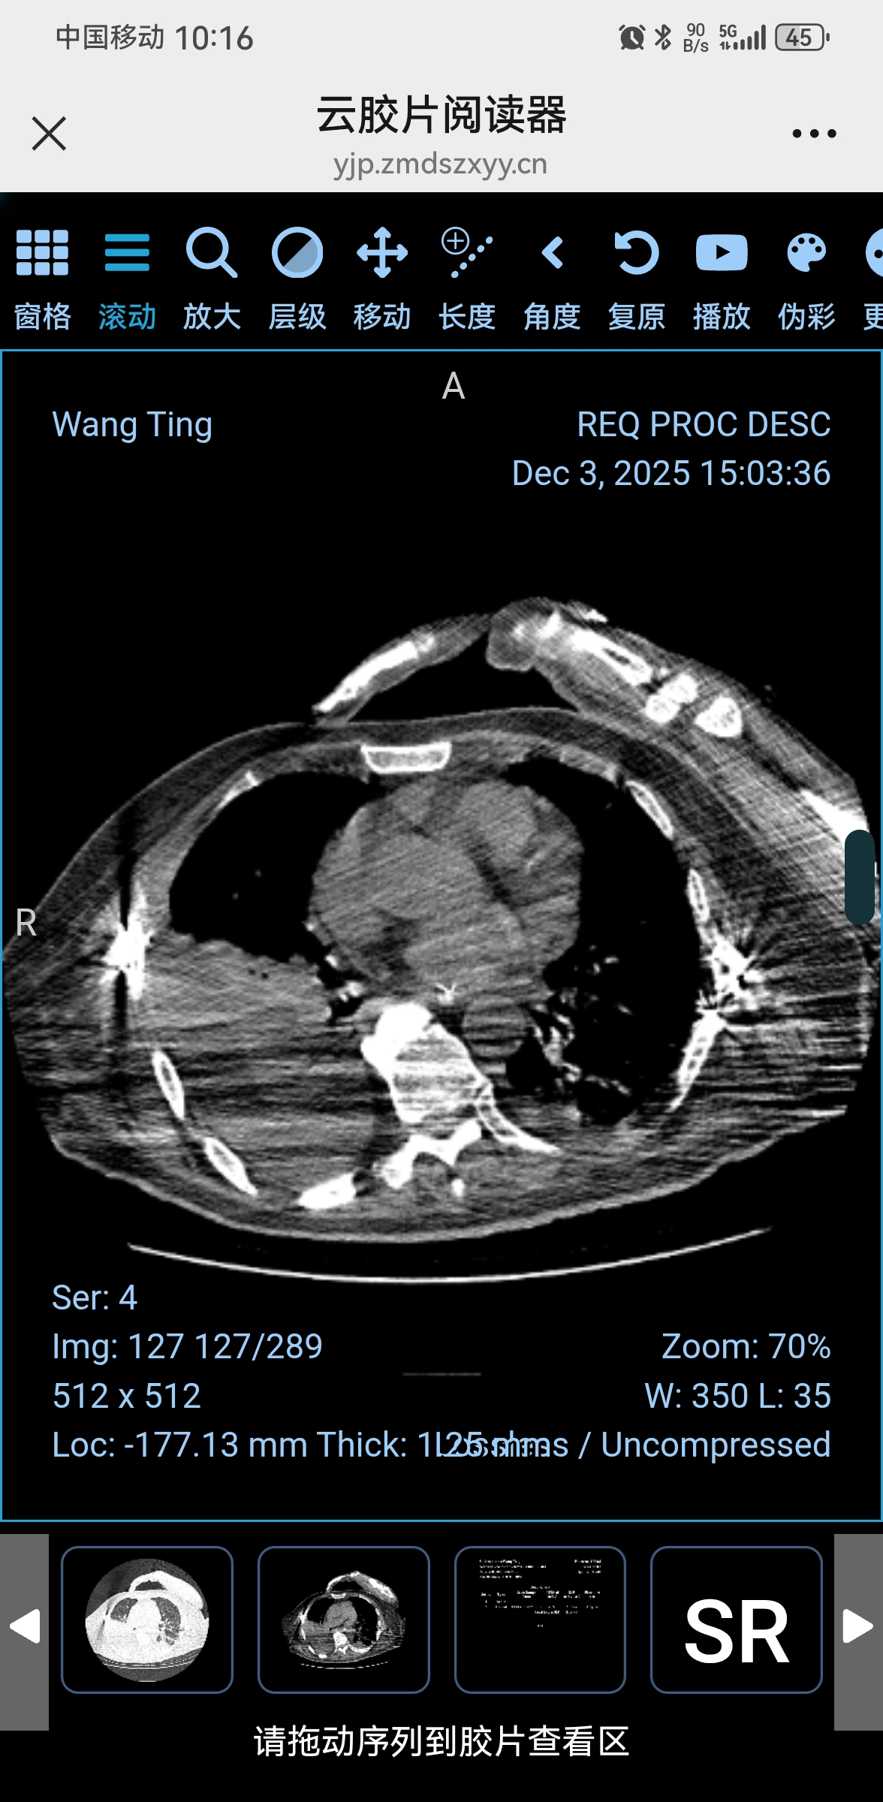
● 入院后检查
3.影像学检查：

Slide 7
● 诊断评估
诊断评估
1.初步诊断：呼吸衰竭，重症肺炎，
2.诊断依据：动脉血气提示呼吸衰竭，肺泡灌洗液提示多重耐药菌
3.鉴别诊断：肺栓塞

Slide 8
● 治疗过程
1.药物：美罗培南联合多粘菌素
2.手术：气管切开

Slide 9
● 治疗过程
3.微生物/病理结果：肺泡灌洗液:多重耐药鲍曼
4.方案调整：根据药敏，肝肾功能等调整为依拉环素
5.指标追踪：体温下降，痰液减少，间断脱机。

Slide 10
● 治疗过程
3.时间轴记录:(折线图)

Slide 11

● 诊疗体会
1.疗效评价：对高龄患者合并肝肾功能不全，反复抗感染治疗，病情严重。
2.局限性：可能合并呼吸肌无力，脱机困难
3.结论：查找病原学，结合药敏，及时调整。

Slide 12
感谢观看
敬请指导

